Slide 1
Semana 2
Diseño Web
Por: Esteban Solórzano

Slide 2

Agenda
¿Qué es HTML?
Historia de HTML
HTML5
Lenguaje de etiquetas
Estuctura

Slide 3
¿Qué es HTML?
HyperText Markup Language
lenguaje de marcas de hipertexto
No es un lenguaje de programación
no tiene funciones aritméticas o variables
Lenguaje basado en TAGS
Etiquetas que son las marcas del texto «< >»
Es un estándar
World Wide Web Consortium (W3C)

Slide 4
Historia
1991 Primera publicación por Tim Berners-Lee
Se creó para compartir documentos por internet
1995 se crea HTML V2.0
1997 se crean las versiones 3 y 4
2000 se estandariza con el ISO/IEC 15445:2000
2014 se crea HTML 5

Slide 5
Características
Se compone de etiquetas que se usan para denotar la estructura semántica del documento
Cada etiqueta es un elemento de HTML
Usa referencias en lugar de incrustar elementos
Se puede escribir en cualquier archivo de texto
Es interpretado por el navegador

Slide 6
HTML 5
Facilita el uso de multimedia
Introduce más tipos para la etiquta input
Introduce la etiqueta “canvas”
Introduce elementos de semántica
Header, footer, article, section
Introduce nuevos API's (Application Programming Interfaces)

Slide 7
Etiquetas
Tags, tags everywhere!
Se identifican por usar “<>”
Una etiqueta abre y una cierra.
<p> </p>
Todo lo que esté dentro de la etiqueta le pertenece
Estructura de árbol
Padres, hijos, hermanos
Todo tiene una etiqueta
Imagenes, parrafos, divisiones, tablas, video, audio, listas…

Slide 8
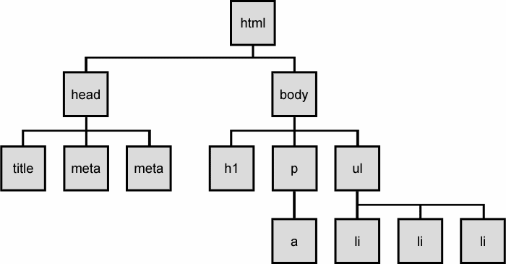
DOM (Document Object Model)

Slide 9
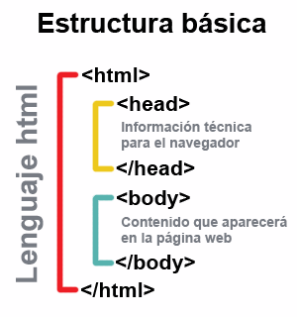
Estructura

